Slide 1
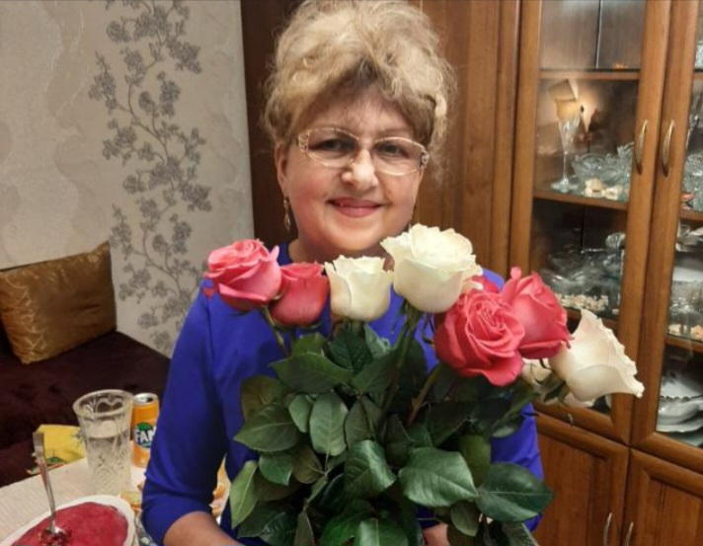
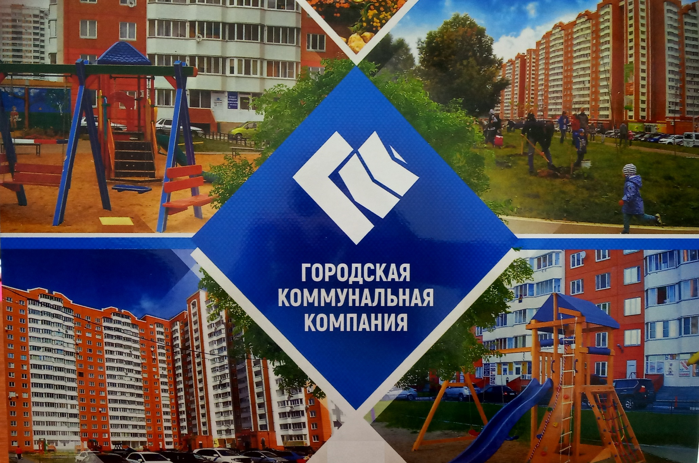
Презентация уборщика лестничных клеток ООО «Городская Коммунальная Компания»
Карповой Людмилы Ивановны
в номинации: Рабочий по уборке общего имущества жилого дома (2 уровень квалификации)

Slide 2
Карпова Людмила Ивановна более 12 лет работает уборщиком лестничных клеток в ООО «Городская Коммунальная Компания». Вежлива и тактична, прекрасно выполняет свои обязанности. Она тщательно и аккуратно убирает помещения общего пользования, обеспечивая чистоту и порядок в каждом подъезде. Всегда приходит на работу вовремя и выполняет свои задачи в срок. Она обладает отличной физической выносливостью и способностью работать в условиях повышенной нагрузки. Проявляет особое внимание к деталям и всегда уделяет должное внимание чистоте даже в малозначимых местах. Организована и дисциплинирована, всегда знает, как правильно и быстро выполнить поставленные задачи. Она хорошо ориентируется в рабочем пространстве, что позволяет ей эффективно выполнять свои обязанности. Проявляет уважительное отношение к проживающим. Принимает активное участие в украшении подъездов к праздникам, участвует в общегородских субботниках.

Slide 3
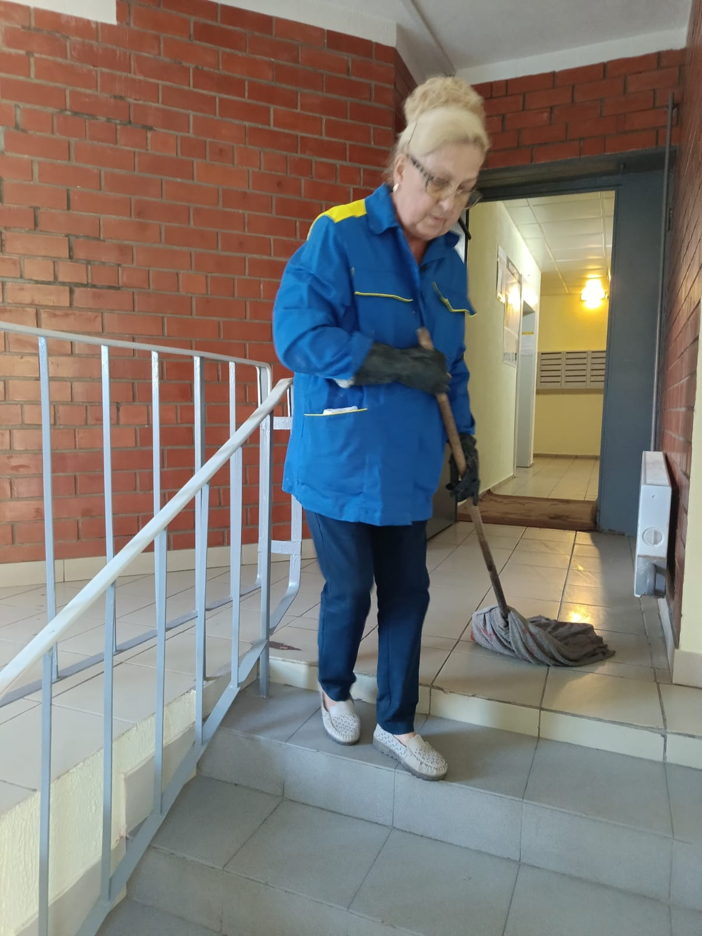
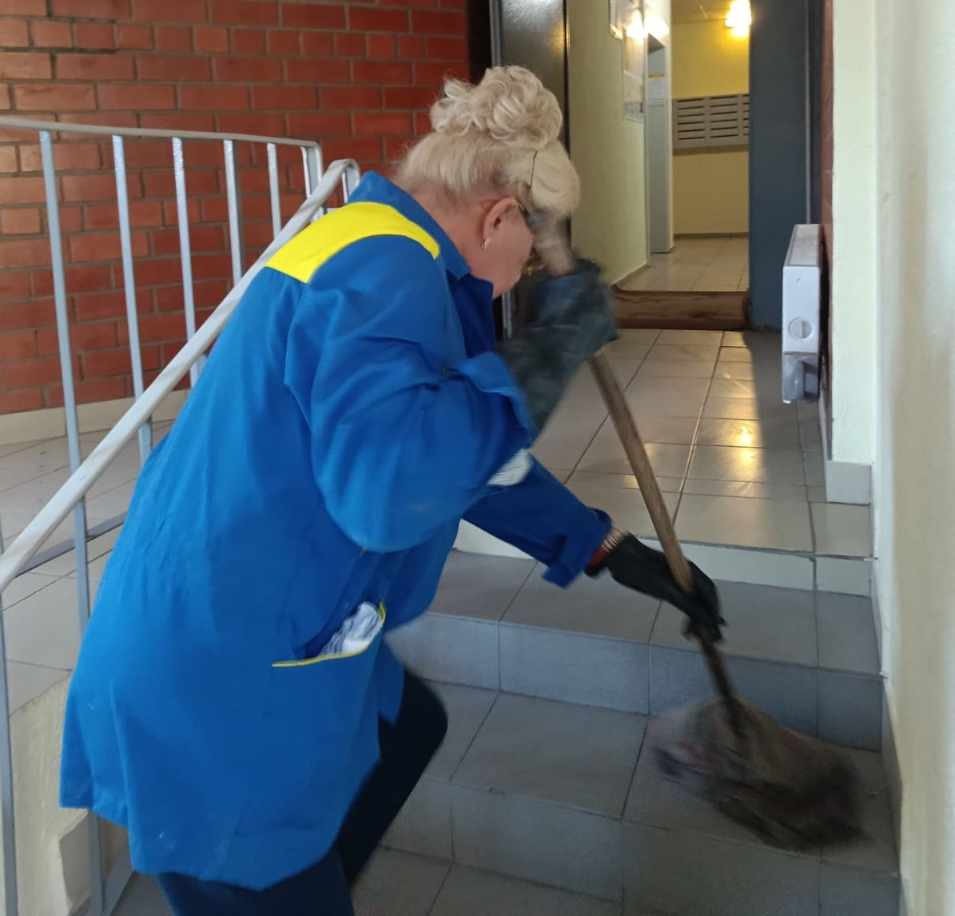
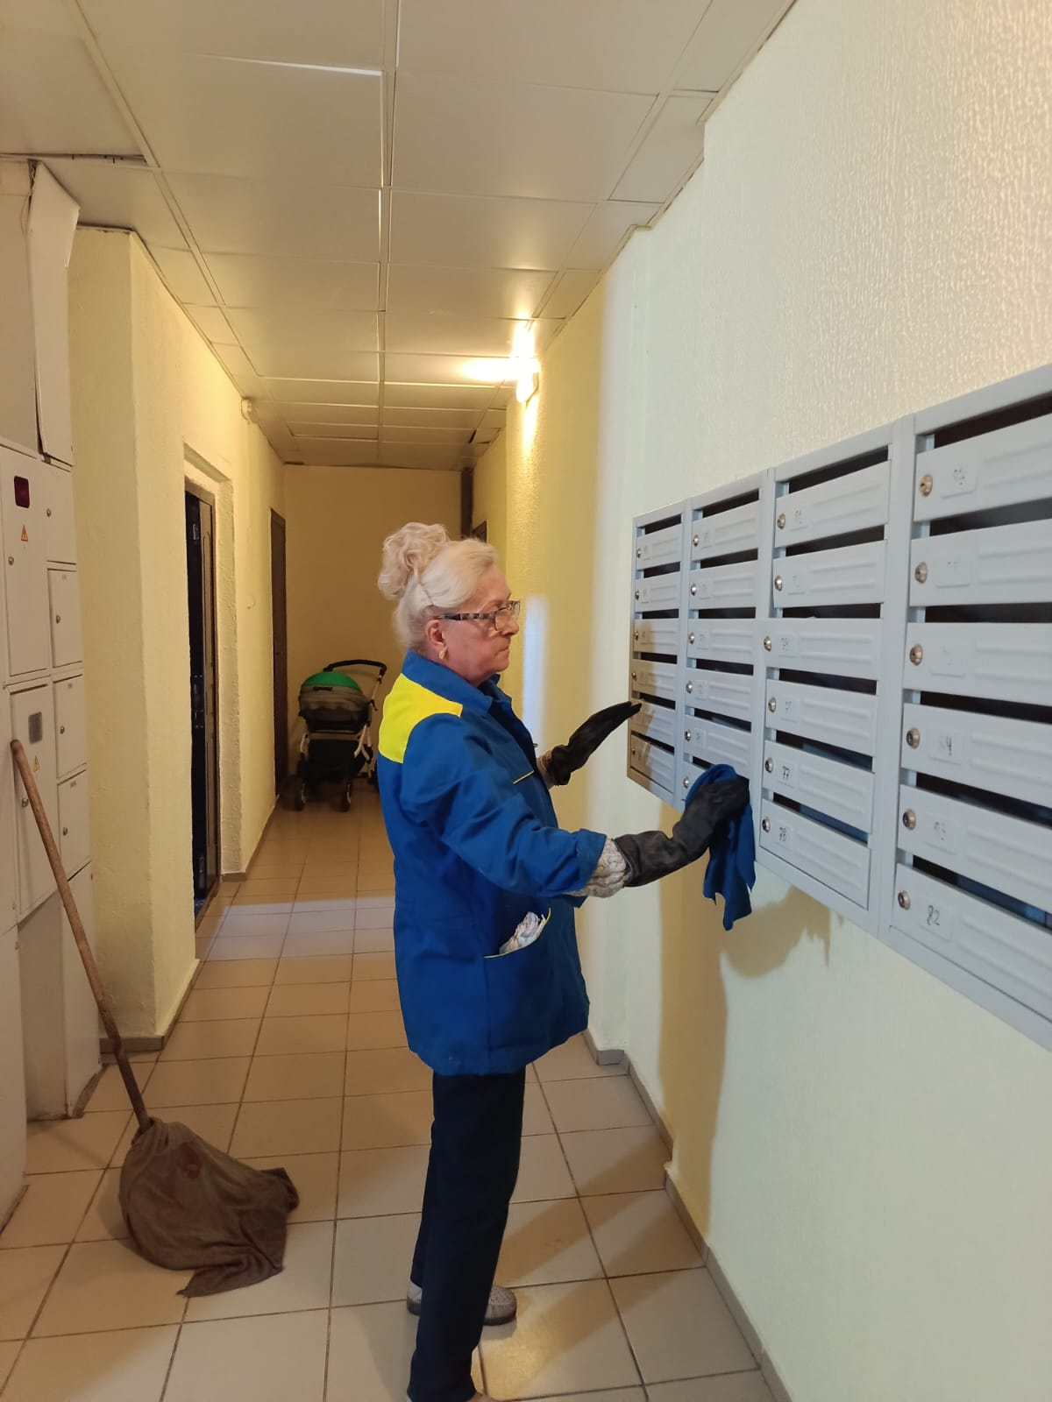

Slide 4
Трудовая деятельность:
Окончила Алтайский техникум по специальности «Товаровед»;
1973-1974 – помощник воспитателя МАДОУ «Детский сад №14 г. Горно-Алтайска»;
1974-1985 – АНИТИМ АО «Алтайский завод сельскохозяйственного машиностроения»;
1985-2012 – вооруженные силы Российской Федерации;
2012- по настоящее время ООО «Городская Коммунальная Компания»

Slide 5
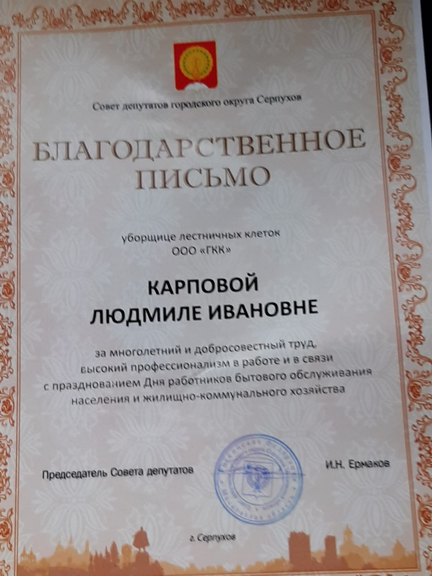
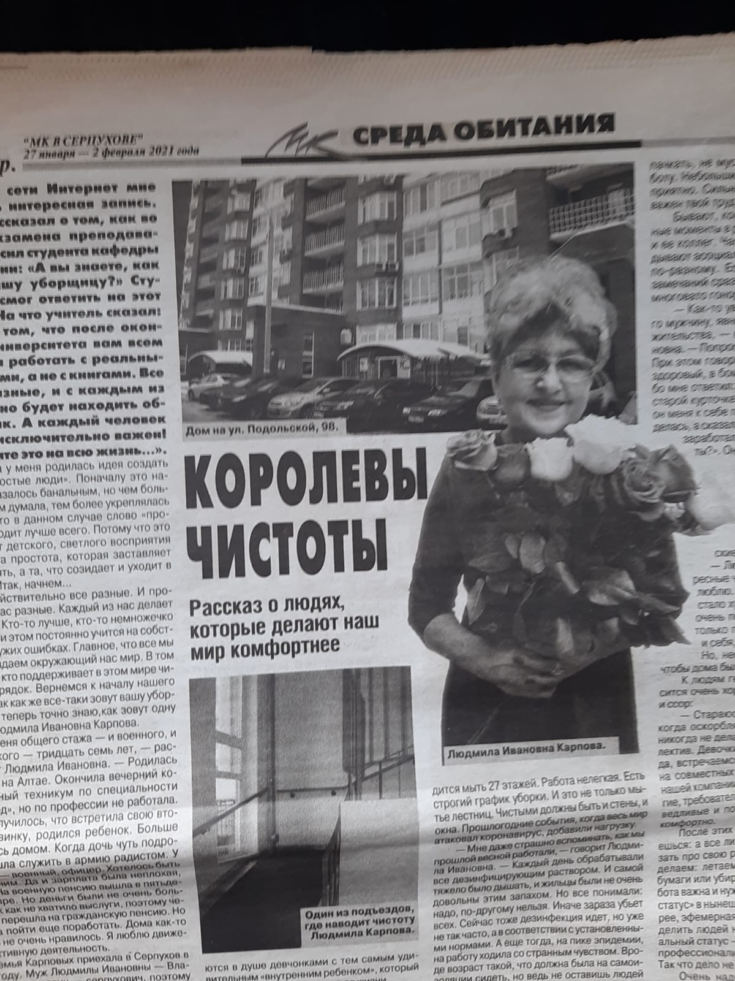
Заслуги и достижения:
Благодарственное письмо Совета депутатов г.о. Серпухов
Публикация в СМИ в 2021г. в газете МК «Серпухов»

Slide 6
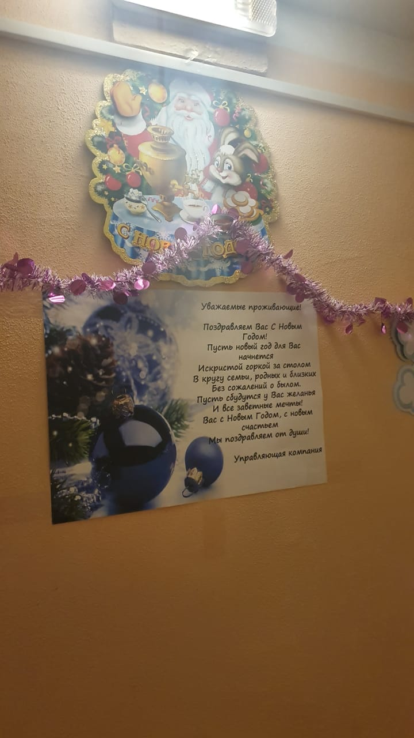
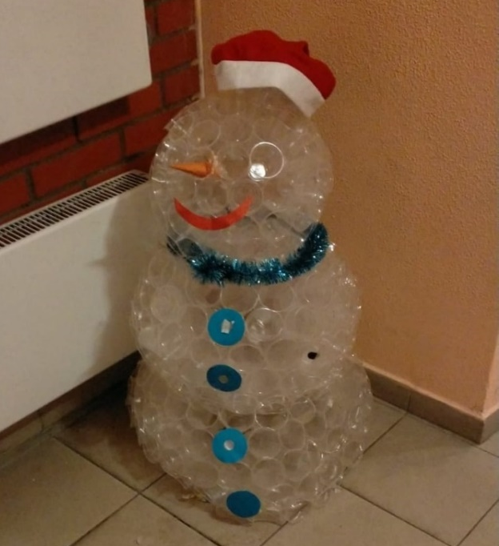
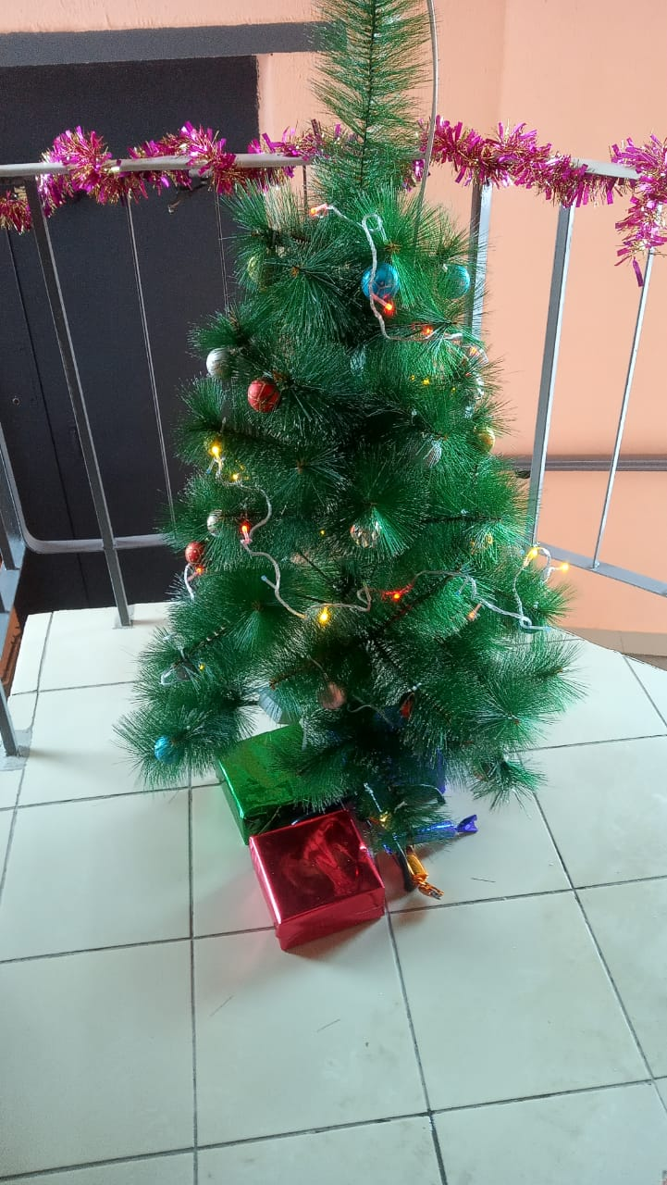
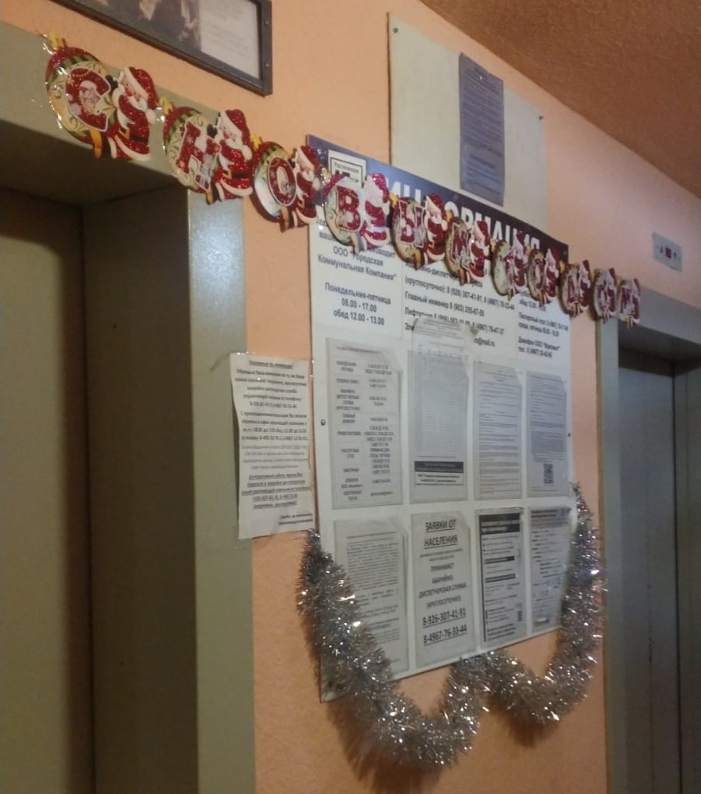
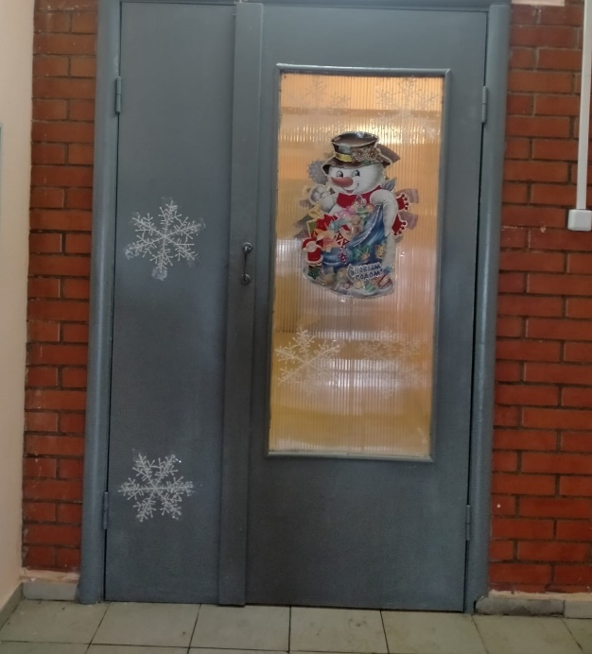
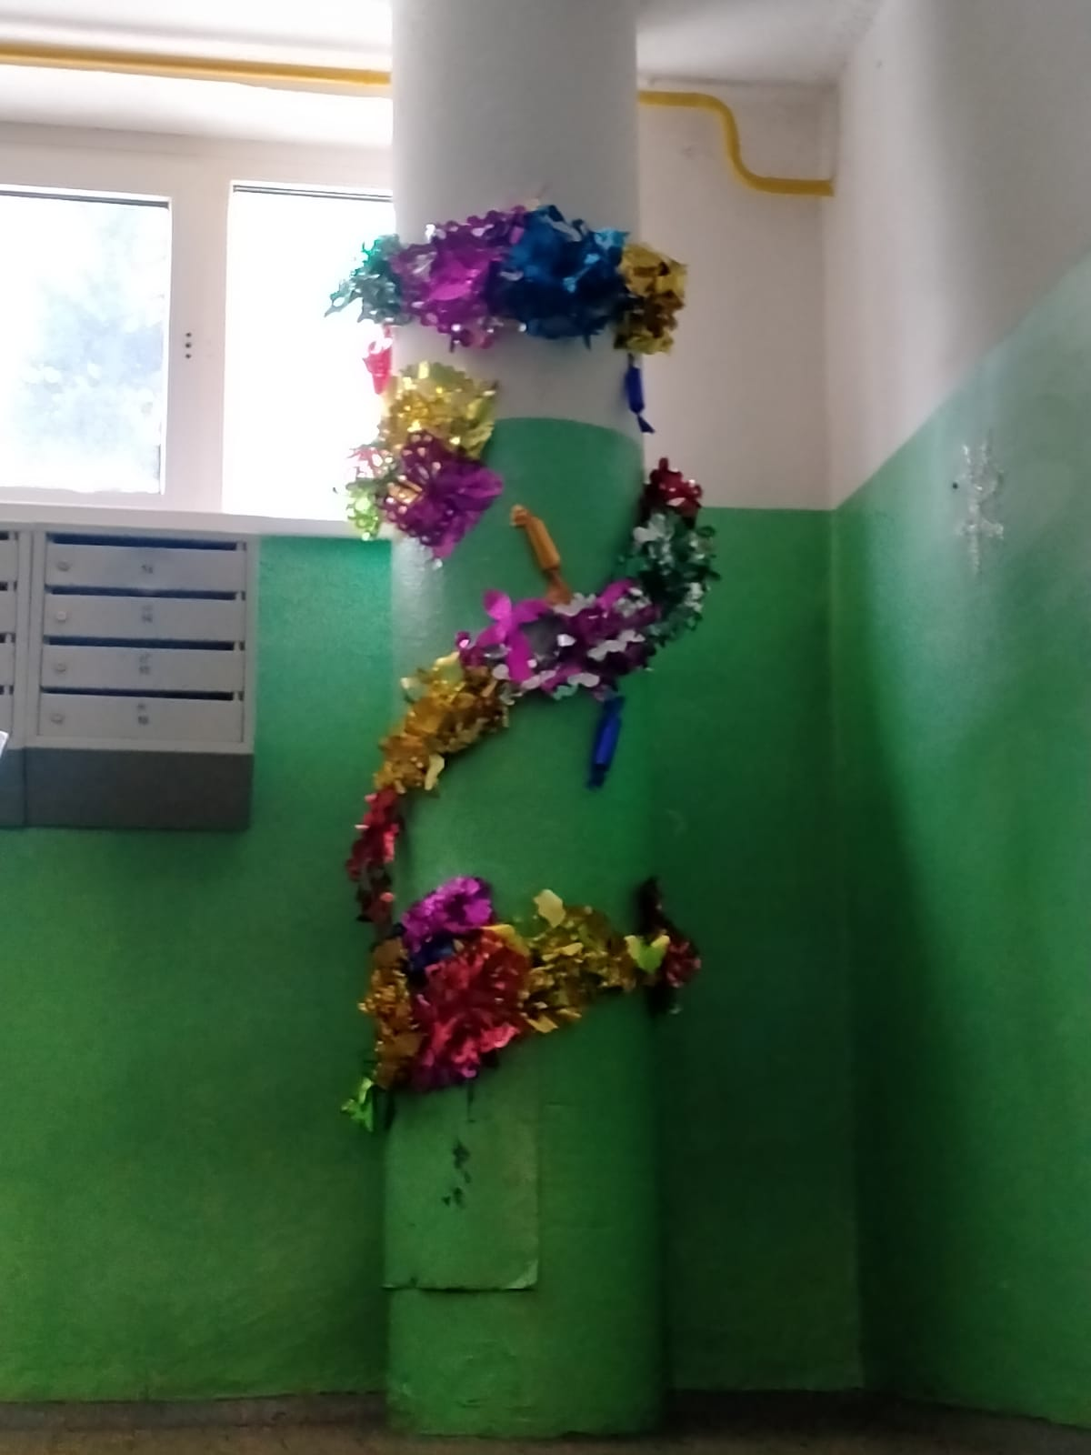
Украшение подъездов к праздникам:

Slide 7
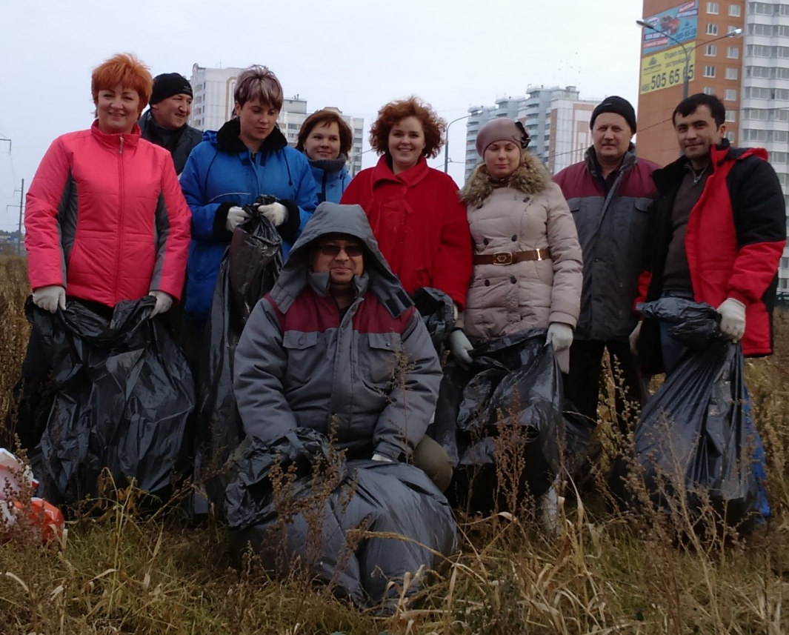
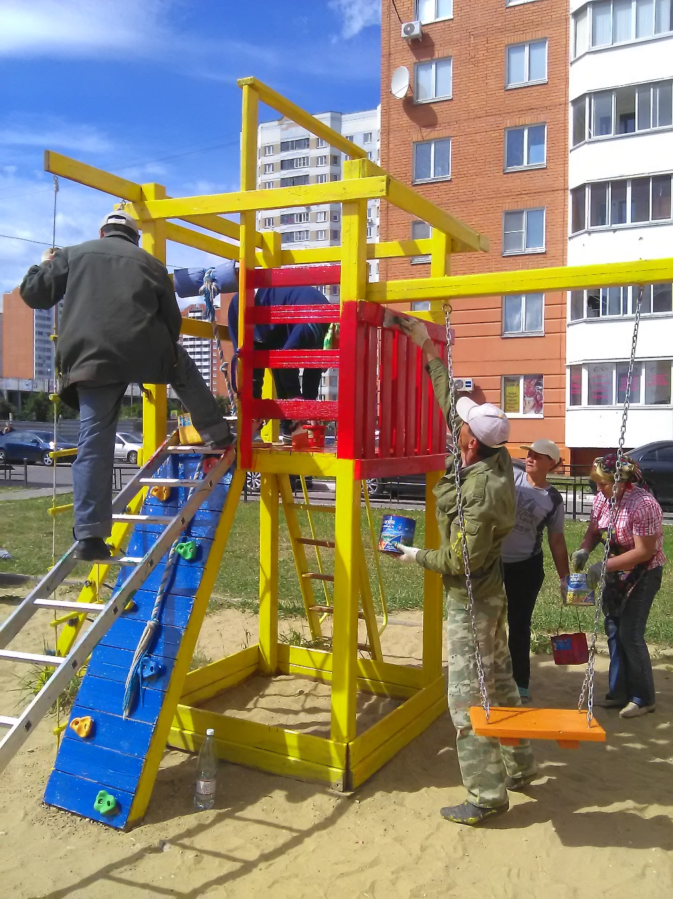
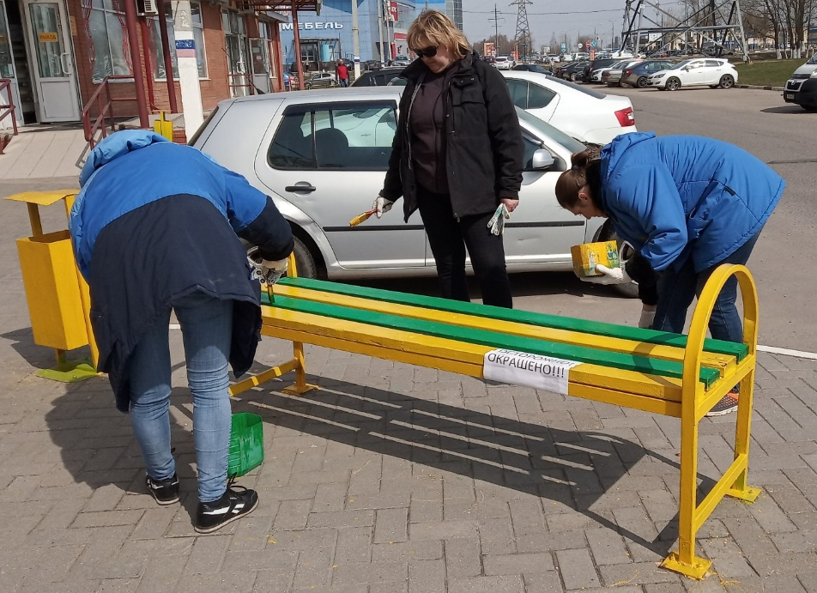
СУББОТНИКИ:

